Slide 1

Rovinné zrcadlo
Fyz 112
Konstrukce obrazu bodu v rovinném zrcadle
Zobrazení rovinným zrcadlem
29. 3. 2026

Slide 2
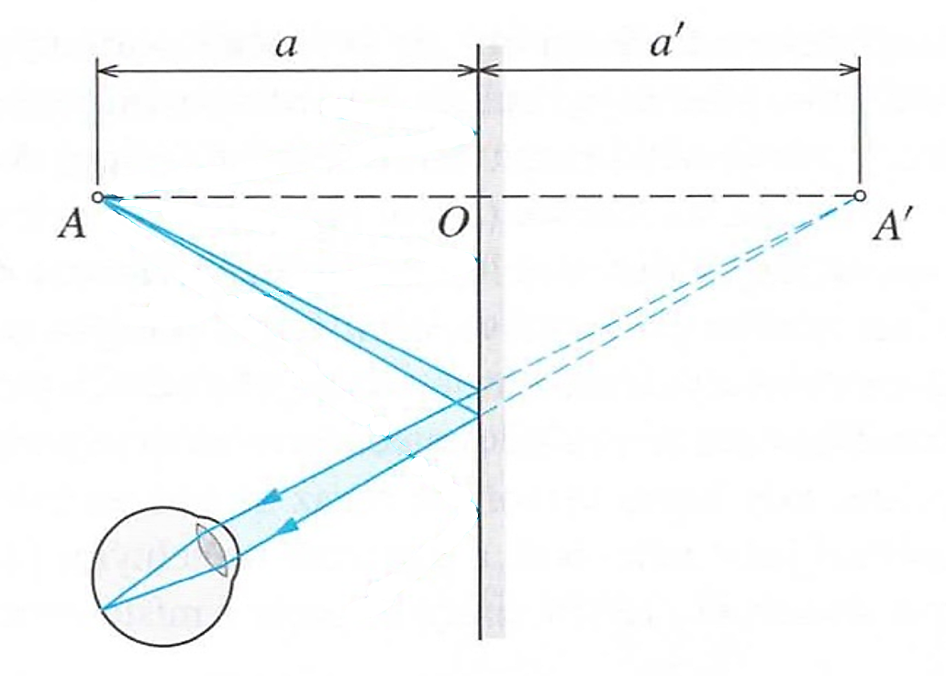
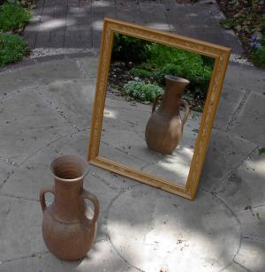
Zobrazení odrazem
Jestliže se při optickém zobrazení uplatňuje jen odraz, mluvíme o zobrazení odrazem.
Nejjednodušší je zobrazení odrazem na lesklé ploše – rovinném zrcadle
Z bodu A vycházejí rozbíhavé světelné paprsky, které se po dopadu na plochu zrcadla odrážejí také rozbíhavě. Při zobrazení rovinným zrcadlem vzniká zdánlivý obraz.
Při pohledu okem, vidíme tento obraz v průsečíku A´ zpětně prodloužených paprsků v prostoru za zrcadlem.
Vzdálenost obrazu A´ za zrcadlem je stejná jako vzdálenost předmětu A před zrcadlem.
a = a´
Konstrukce obrazu bodu v rovinném zrcadle

Slide 3
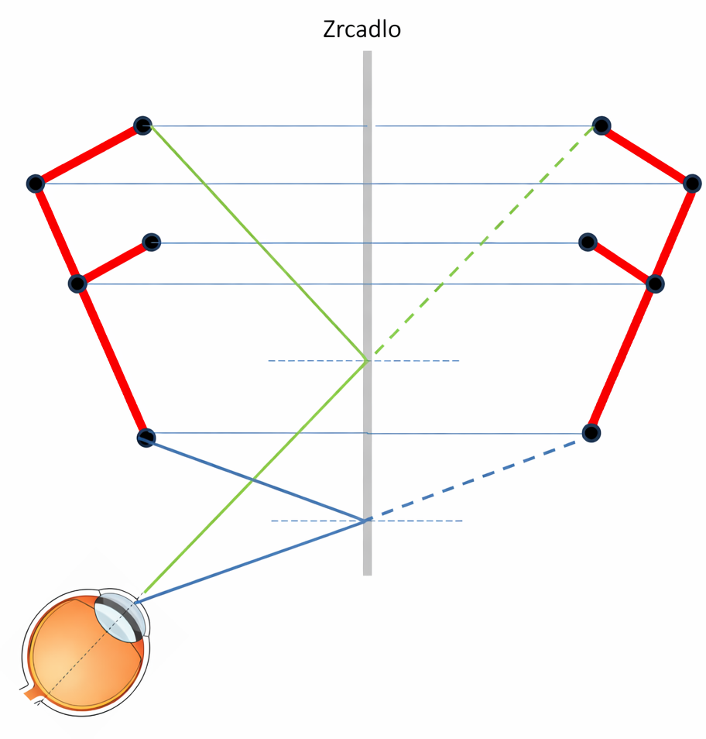
Schéma znázorňuje vznik obrazu v rovinném zrcadle. Předmět (červený útvar vlevo) se nachází před zrcadlem. Jednotlivé body předmětu vysílají světelné paprsky, které se od zrcadla odrážejí podle zákona odrazu (úhel dopadu se rovná úhlu odrazu).
Odražené paprsky vstupují do oka pozorovatele (dole vlevo). Oko je interpretuje jako paprsky přicházející z bodů za zrcadlem – vzniká tedy zdánlivý (virtuální) obraz předmětu (červený útvar vpravo).
Obraz je zdánlivý – nelze jej zachytit na stínítku
Obraz je vzpřímený
Obraz je stejně velký jako předmět
Vzdálenost obrazu od zrcadla je stejná jako vzdálenost předmětu od zrcadla –je souměrný podle roviny zrcadla
Proč se zdá, že je stranově převrácený
Když se díváš do zrcadla, představ si, že se otočíš čelem k sobě.
Při tomto otočení si ale sám vyměníš levou a pravou stranu, a proto to působí jako „zrcadlové převrácení“.
Jednoduchý příklad
Zvedneš pravou ruku:
v zrcadle vidíš postavu, která „zvedá levou“
👉 Ve skutečnosti ale:
obraz zvedá svou pravou ruku, jen je otočený čelem k tobě

Slide 4
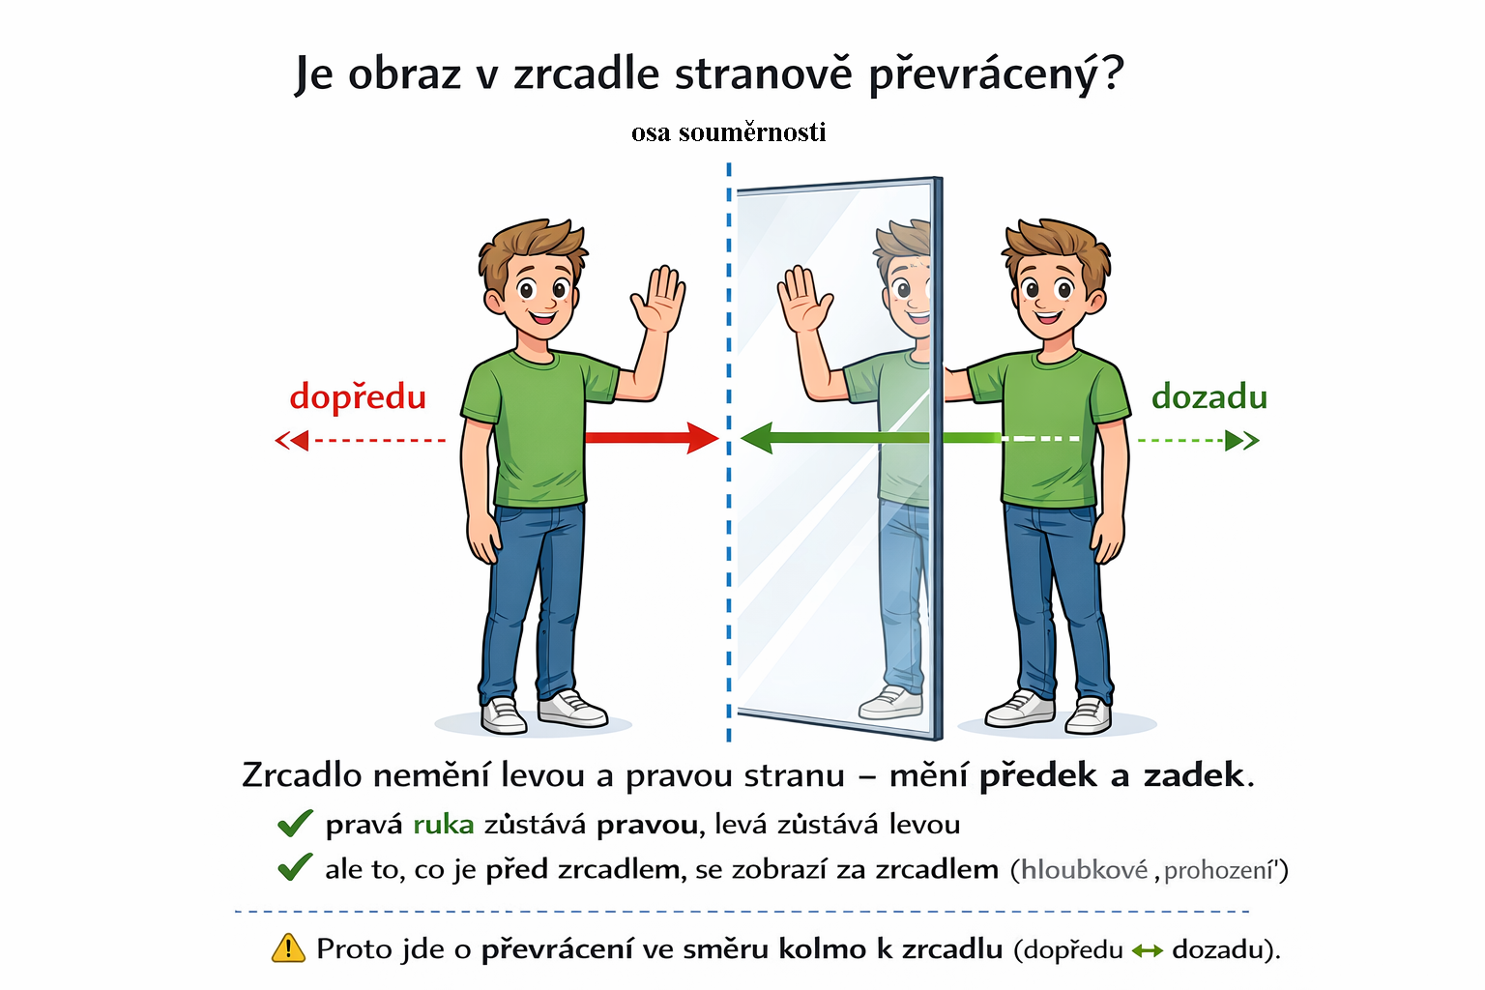

Slide 5
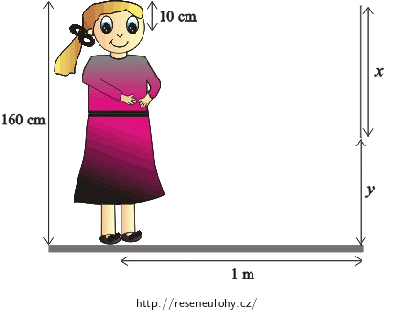
Příklad
Jak vysoké musí být rovinné zrcadlo zavěšené svisle na stěnu, aby žena vysoká 160 cm stojící 1 m od zrcadla viděla v zrcadle celou svoji postavu? Její oči jsou ve svislé vzdálenosti 10 cm od temene hlavy.
V jaké výšce od podlahy musí být dolní okraj zrcadla?
Bude třeba změnit velikost zrcadla, aby žena viděla celou svoji postavu z větší vzdálenosti?
Zápis
Výška ženy ………………………………………………….. 160 cm = 1,6 m
Vzdálenost ženy od zrcadla ……………………………. 100 cm = 1 m
Vzdálenost očí od temene hlavy ………………………. 10 cm = 0,1 m Výška zrcadla x …………………………………………………………. x = ?
Vzdálenost dolního okraje zrcadla od podlahy ………….. y = ?

Slide 6
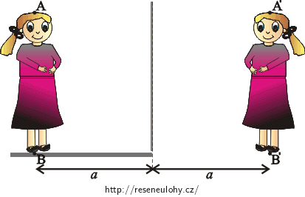
Díky tomu, že známe vlastnosti obrazu vytvořeného rovinným zrcadlem, můžeme nakreslit, jak bude vypadat obraz ženy. Do obrázku si přidáme krajní body A a B, které se zobrazí na A' a B'.
Nakreslete paprsek jdoucí bodem A a paprsek jdoucí bodem B tak, aby se paprsky odrazily do očí ženy.

Slide 7
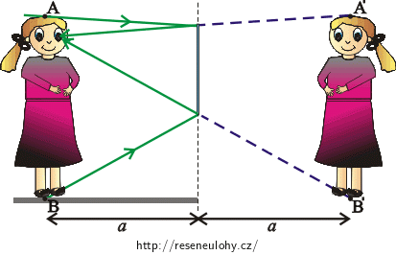
Nakreslíme paprsek jdoucí bodem A tak, aby po odrazu od zrcadla dopadl do očí ženy. Když protáhneme odražený paprsek za zrcadlo, tak projde bodem A'. Oči potom vidí bod A'.
Hledáme zrcadlo o nejmenší možné výšce (ve kterém uvidíme bod A' i B'), proto potřebujeme, aby se paprsek jdoucí bodem A odrážel od horního okraje zrcadla.
Podobně budeme postupovat pro paprsek jdoucí bodem B. Chceme, aby se tento paprsek odrážel od dolního okraje zrcadla
Zákon odrazu nám říká, že úhel dopadu se rovná úhlu odrazu (toho jsme využili při kreslení odražených paprsků). Na obrázku dopadá paprsek z temena hlavy na zrcadlo pod úhlem α a odráží se do očí také pod úhlem α. Když paprsek dopadá na zrcadlo pod úhlem β, tak se odráží pod úhlem β.

Slide 8


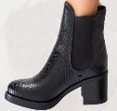



Uvědomíme si:
kolmice dopadu pro paprsek jdoucí bodem A půlí o.
kolmice dopadu pro paprsek procházejícím bodem B půlí h−o.
Stěna se zrcadlem
A
$$\frac{o}{2}$$
O=10 cm
α
$$\frac{o}{2}$$
α
$$\frac{h−o}{2}=75 cm$$
x – výška zrcadla
h=160cm
β
h-o = 150 cm
β
$$\frac{h−o}{2}=75 cm$$
y – výška od podlahy
B
Podlaha

Slide 9




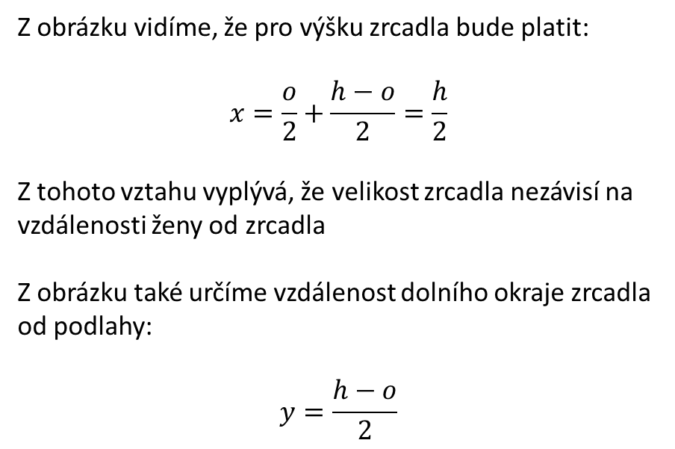

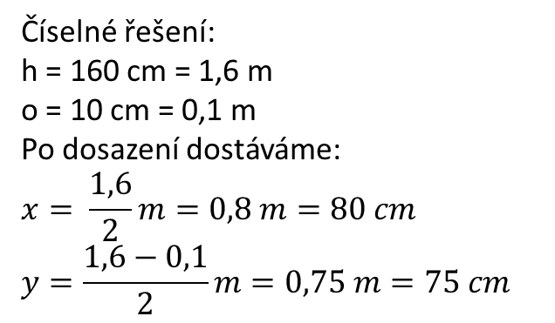

A
Stěna se zrcadlem
Z obrázku vidíme, že pro výšku zrcadla bude platit:
$$x=\frac{o}{2}+\frac{h−o}{2}=\frac{h}{2}$$
Z tohoto vztahu vyplývá, že velikost zrcadla nezávisí na vzdálenosti ženy od zrcadla
Z obrázku také určíme vzdálenost dolního okraje zrcadla od podlahy:
$$y=\frac{h−o}{2}$$
$$\frac{o}{2}$$
O=10 cm
α
$$\frac{o}{2}$$
α
$$\frac{h−o}{2}=75 cm$$
x – výška
zrcadla
h=160cm
β
h-o = 150 cm
β
$$\frac{h−o}{2}=75 cm$$
y – výška
od podlahy
B
Podlaha
Číselné řešení:
h = 160 cm = 1,6 m
o = 10 cm = 0,1 m
Po dosazení dostáváme:
$$x= \frac{1,6}{2}m=0,8 m=80 cm$$
$$y=\frac{1,6−0,1}{2}m=0,75 m=75 cm$$
Odpověď:
Zrcadlo musí být vysoké 80 cm a jeho dolní okraj musí být ve výšce 75 cm od podlahy. Pokud se žena postaví do jiné vzdálenosti od zrcadla, velikost zrcadla nebude třeba měnit.

Slide 10
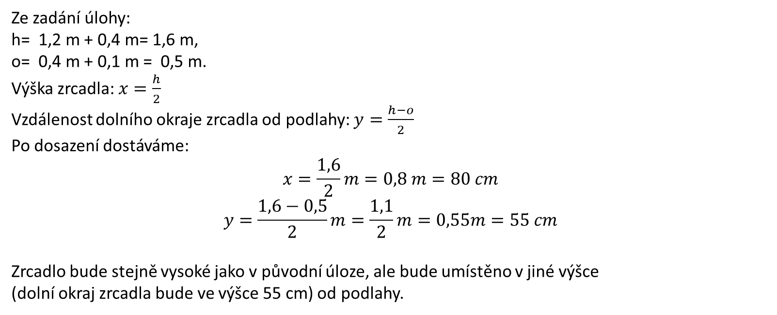
Zkuste si rozmyslet, jak by se situace změnila, kdyby před zrcadlem stál chlapec o výšce 120 cm, který by měl na hlavě vysoký klobouk (výška klobouku nad temenem hlavy je 40 cm). Oči chlapce jsou ve svislé vzdálenosti 10 cm od temene hlavy.
Nakreslete si obrázek.
Ze zadání úlohy:
h= 1,2 m + 0,4 m= 1,6 m,
o= 0,4 m + 0,1 m = 0,5 m.
Výška zrcadla: $x=\frac{h}{2}$
Vzdálenost dolního okraje zrcadla od podlahy: $y=\frac{h−o}{2}$
Po dosazení dostáváme:
$$x=\frac{1,6}{2}m=0,8 m=80 cm$$
$$y=\frac{1,6−0,5}{2}m=\frac{1,1}{2}m=0,55m=55 cm$$
Zrcadlo bude stejně vysoké jako v původní úloze, ale bude umístěno v jiné výšce
(dolní okraj zrcadla bude ve výšce 55 cm) od podlahy.

Slide 11
Konec

Slide 12
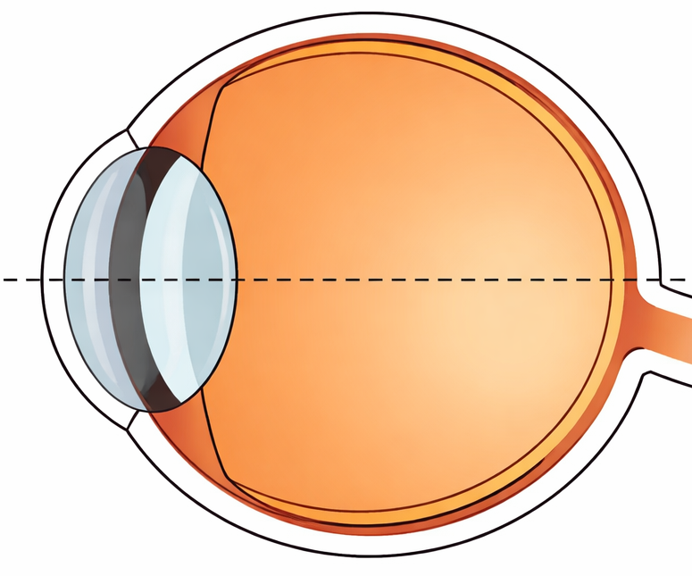
Zrcadlo

